Slide 1

팀명 : <T>
팀장 : 강대성
팀원 : 강경수, 조성윤
https://github.com/Marriages/Atents-Team-Project.git

Slide 2
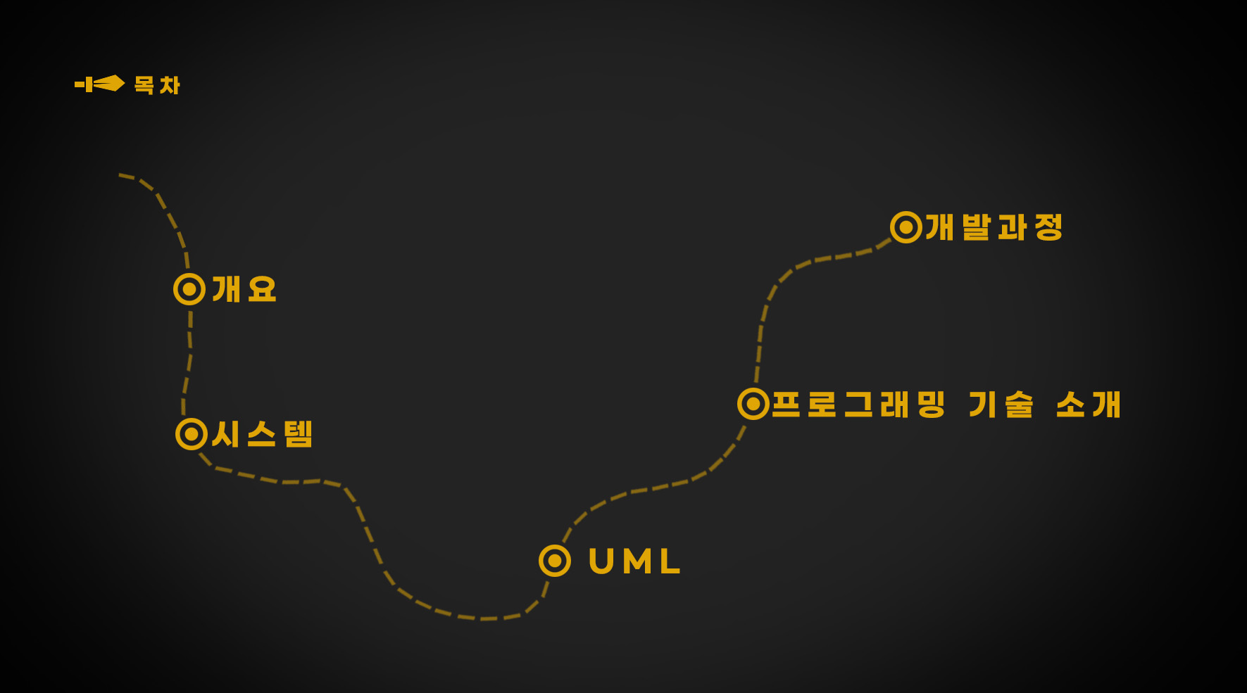

Slide 3
개요

Slide 4
개요
분류 | 설명
제목 | 팔라독의 꿈꾸는 섬
장르 | 3인칭 3D 어드벤쳐
게임 목표 | 몬스터를 사냥해서 코인을 모아 상점에서 스크롤 구매 후 미로로 이동해서 보물상자를 찾는 것
사용한 툴 | Unity, 3D Max, Substance
플랫폼 | Windows
개발기간 | 2023/03/02~2023/04/30
개발목적 | 유한상태머신을 이용한 적 AI 구현 / 플레이어 직접 모델링 및 구현

Slide 5
개요
이름 | 역할
강대성 | 게임기획, 클래스 설계, UI 구현, Enemy Ai 구현, Scene 구현, MapManager 구현 Player 구현, Camera 구현, Git 관리
강경수 | 3D Max를 이용한 캐릭터, 맵, 이펙트 모델링 및 제작 3D Max 모델링 바이패드 제작 Substance 머테리얼 텍스쳐 제작 게임에 사용할 각종 이미지 리소스제작 파티클 제작
조성윤 | Player, Camera 구현

Slide 6

개요
모티브 게임

Slide 7
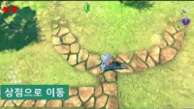
게임플레이 영상

Slide 8
시스템
플레이어 / 적 / 함정 / 아이템 / 맵 / UI

Slide 9

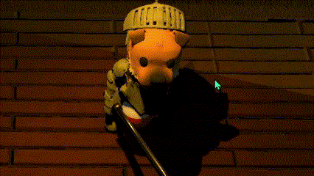
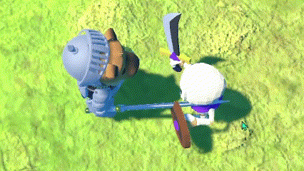
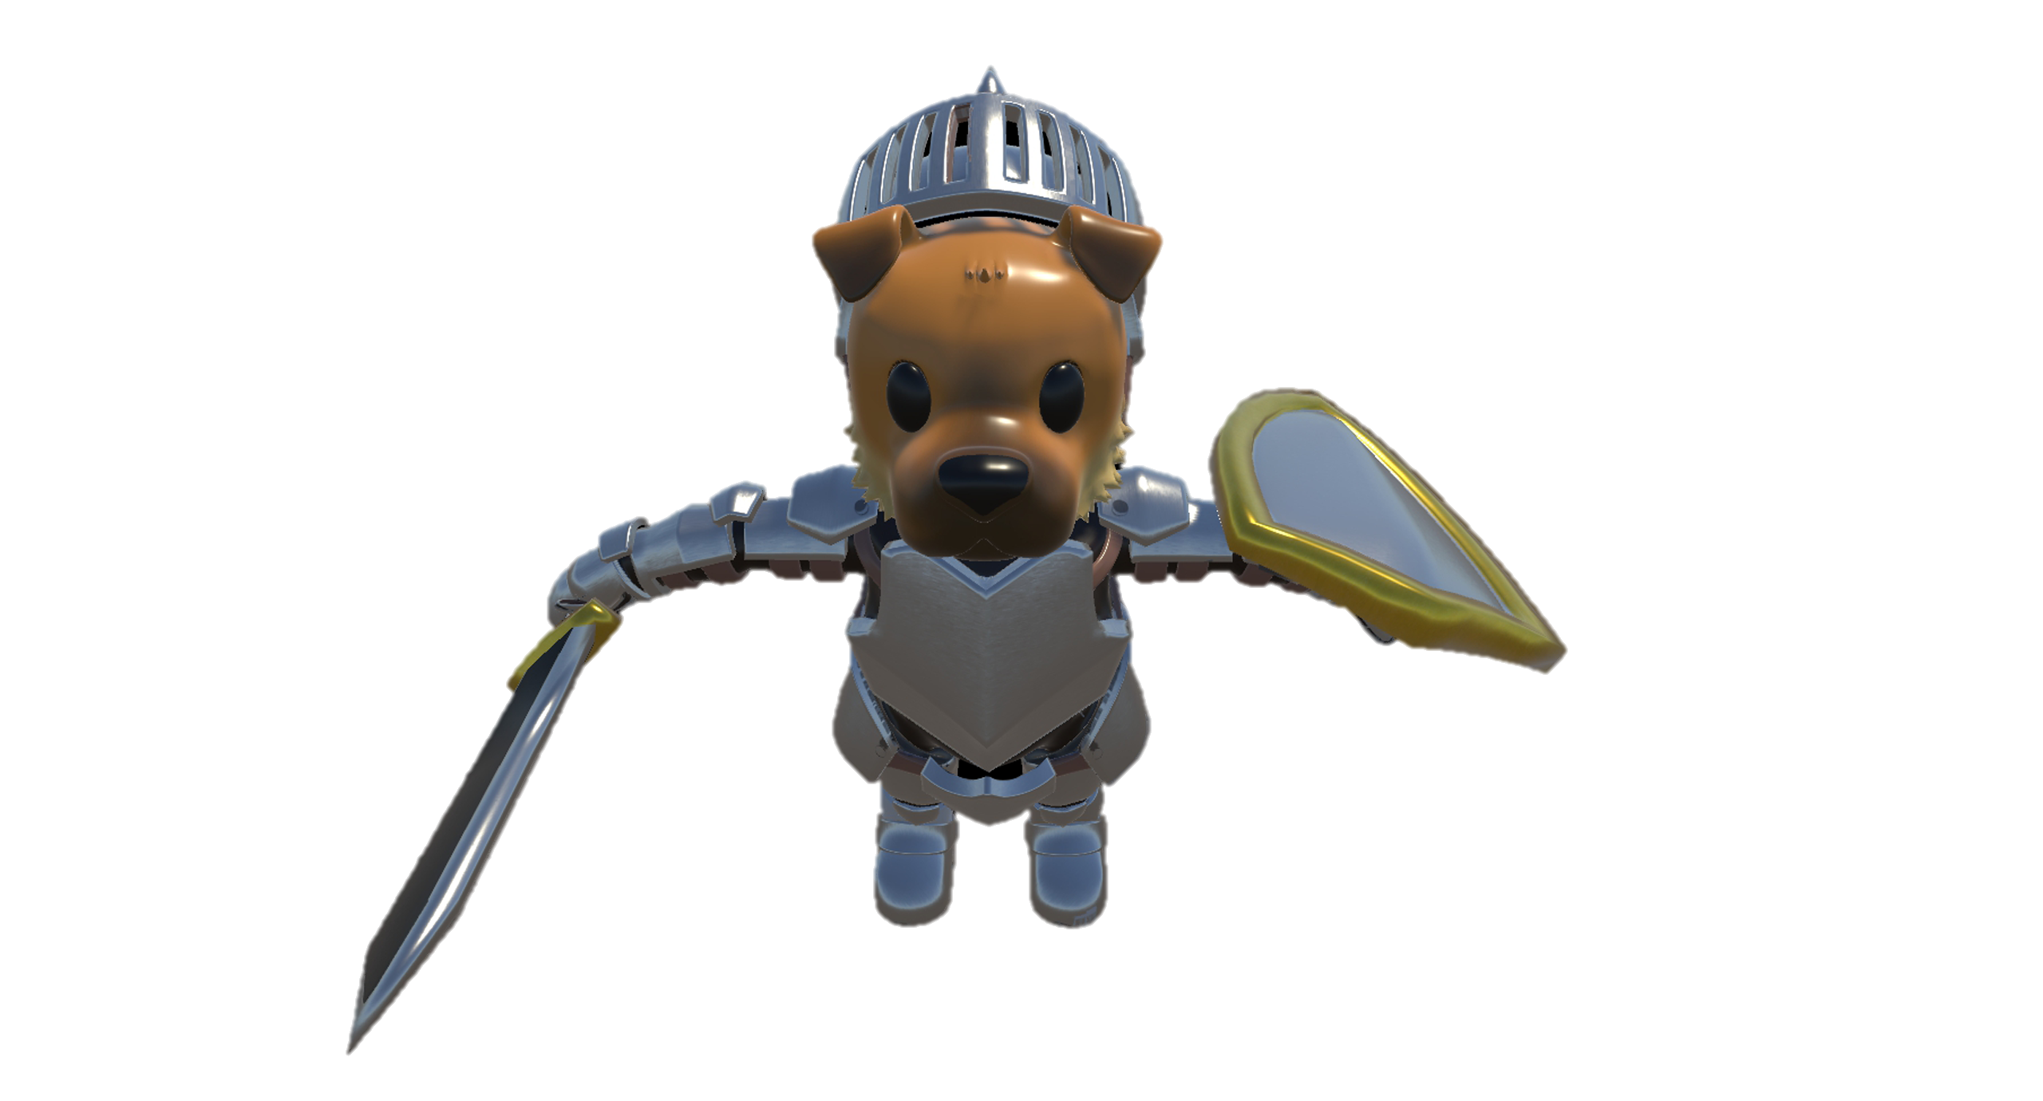
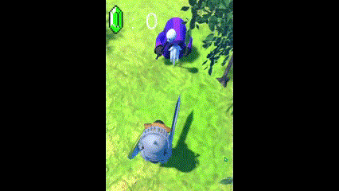
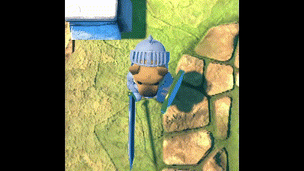
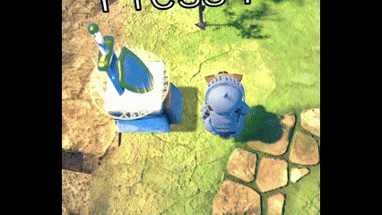
시스템 - 플레이어
Top View
CineMachine으로 구현
< 포션 : C Key>
상점에서 포션 구매해야 사용가능
포션 사용시 HP +2
< 공격 : Z Key>
공격에 맞은 적은 체력 1이 감소
공격중 피격시 모션캔슬
HP : ♥♥♥
< 상호작용 : F Key >
장비 줍기, 포션 구매, 스크롤구매에 사용됨
< 방어 : X Key >
정면으로 들어오는 공격 방어
방어 성공시 잠시 무적
정면이 아닌 공격은 피격됨
< 점프 : Space Key >
점프 키 입력시 점프 가능

Slide 10
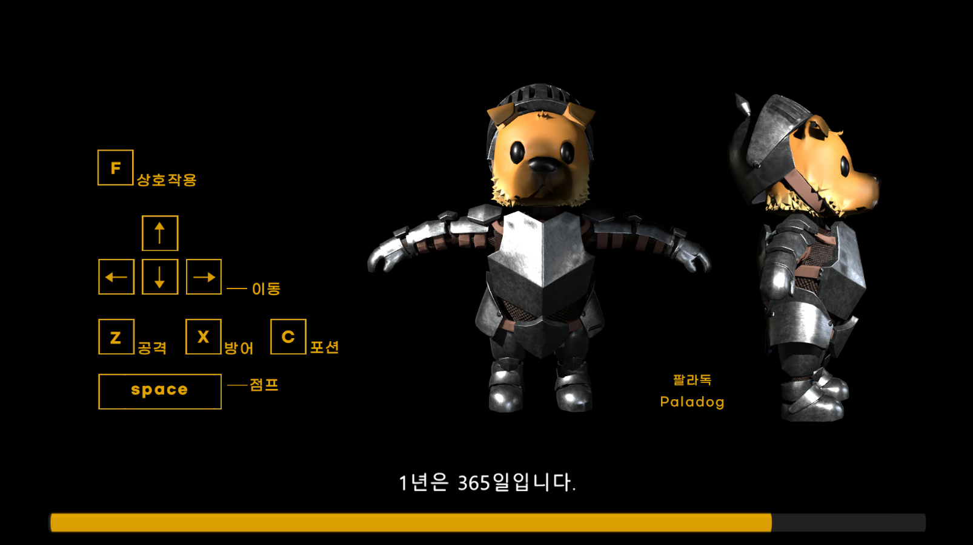
시스템 – 플레이어 조작키

Slide 11
시스템 - 적
각기 다른 체력과 공격방식을 가지고 있음
정해진 확률에 따라 하트와 동전을 떨어트림
Idle, Move, Chase, AtackWait, Atack, Return 중 하나의 상태를 가지고 행동하는 유한상태를 사용함.
적 이름 | 체력 | 공격력 | 공격패턴
Sward Man | 2 | 1 | 근거리 찌르기
Evil Wizard | 1 | 1 | 원거리 공격
BomBird | 1 | 1 | 자폭
상태 | 상태 설명
Idle | 대기상태. 일정시간이 지난 후 Move상태로 바뀜
Move | 정찰상태. 정해진 정찰포인트를 향해 이동 후 Idle 상태로 바뀜
Chase | 플레이어에게 이동
AtackWait | 플레이어에게 도착 후 Chase 또는 Atack상태 결정
Atack | 플레이어를 향해 공격 후 AtackWait상태로 변경
Return | 플레이어를 놓침. Move상태로 변경됨.

Slide 12
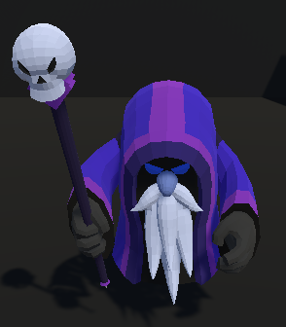
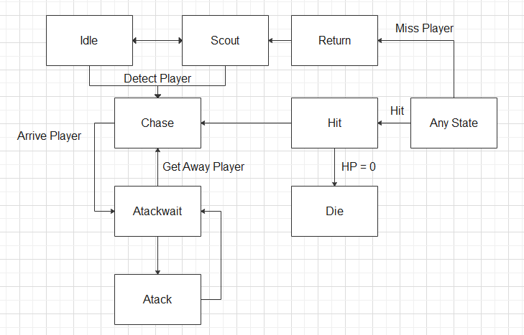
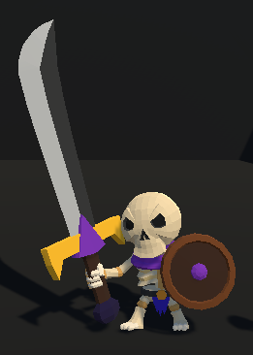
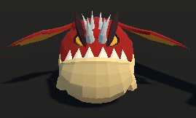
시스템 - 적
Evil Wizard
HP : 1
원거리 공격 : Bullet 발사
플레이어 감지 후 정지
Sward Man
HP : 2
근거리 공격 : 베기/찌르기
플레이어 감지 추적
BomBird
HP : 1
근거리 공격 : 자폭
플레이어 감지 추적

Slide 13
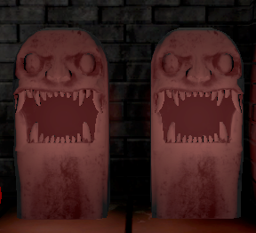
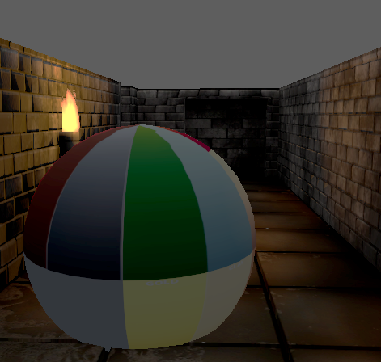
시스템 - 함정
Bullet Trap
일정주기마다 총알을 일직선 발사
플레이어가 총알에 맞을 경우 HP -1
Rock Trap
일정주기마다 돌을 생성하여 일직선으로 이동
플레이어가 총알에 맞을 경우 HP -1, 넉백

Slide 14
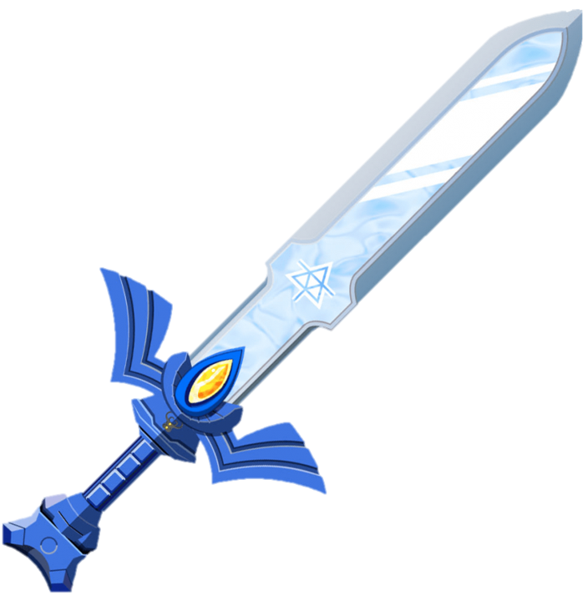

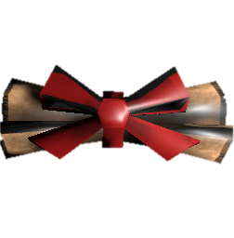
시스템 - 아이템
< 칼 >
몬스터 사냥에 사용되며 접촉한 적의 Heart 를 1 감소시킴
칼 아이템을 획득하지 못했을 경우 공격을 실행할 수 없음
소유한 칼은 Ui에 출력됨
< 방패 >
몬스터 의 공격을 막기위해 사용되며 방어 성공시 약간의 무적시간 부여
방패영역(정면)이 아닌 공격은 막을 수 없음
방패 아이템을 획득하지 못했을 경우 방어을 실행할 수 없음
소유한 방패는 Ui에 출력됨
< 스크롤 >
상점에서 일정한 비용을 지불 한 후 구매 가능
최초 1회만 구매 가능하며, 구매시 Sub씬으로 이동 가능한 경로가 열림

Slide 15


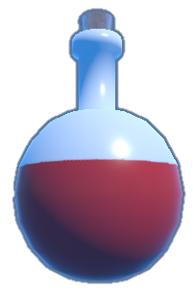
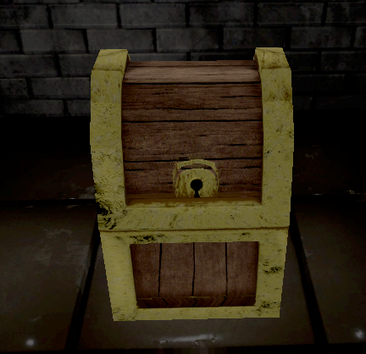
시스템 - 아이템
< 코인 >
몬스터 사냥시 일정한 확률에 따라 코인이 드랍됨
접촉시 플레이어가 소유한 Coin이 1 증가함.
소유한 Coin은 Ui에 출력됨
< 생명 조각 >
몬스터 사냥시 일정한 확률에 따라 생명 조각이 드랍됨
접촉시 플레이어가 소유한 Heart가 1 증가하며 최대 생명력 초과 못함
소유한 생명조각은 Ui에 출력됨
< 포션 >
상점에서 일정한 비용을 지불 한 후 구매 가능
1개만 소유 가능하며, 사용시 사라짐.
소유한 포션은 UI에 출력됨
사용시 Heart를 2 증가시키며 최대 생명력 초과 못함
< 상자 >
Sub씬의 마지막 구역에 존재
상자가 작동하면 Ending으로 이동하며 게임이 끝나게 됨.

Slide 16
시스템 – 맵
Map Manager
Map Manager가 맵 변경, 전환효과 등을 관리함
Title
Main
Sub
Ending
Shop
씬 이름 | 씬 설명
Title | 게임시작 버튼 누르면 Main Scene으로 이동
Main | 칼과 방패 획득 후 몬스터에게 코인을 모을 수 있음
Shop | 일정 금액으로 스크롤 구매해야 Sub씬 이동가능
Sub | 함정이 배치된 씬. 보물상자까지 도달시 Ending
Ending | 엔딩크레딧 이후 아무키나 입력시 Title로이동

Slide 17
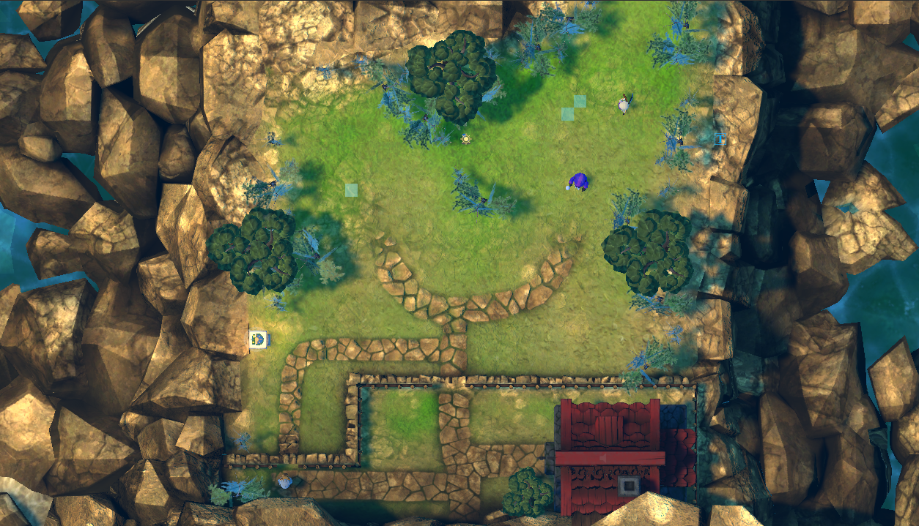
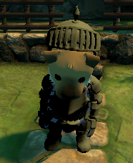
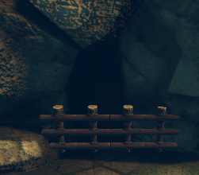
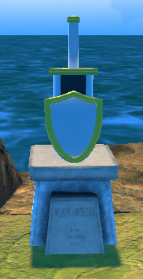
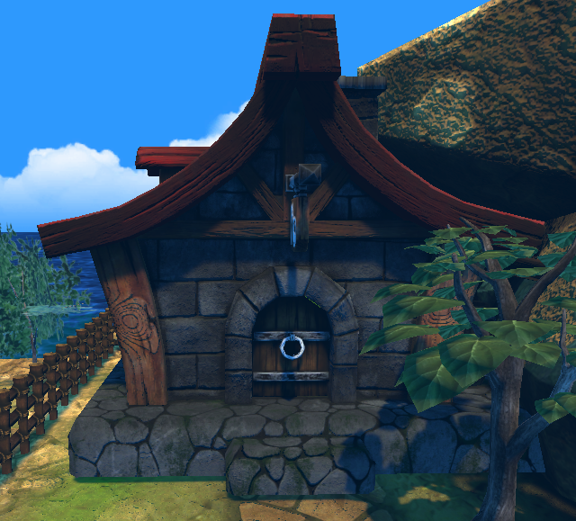
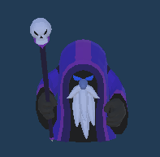
플레이어 처음 위치
처음 시작시 칼, 방패 없음
접근 후 F키 누를시 칼/방패 획득가능
Main -> Sub씬 이동장소
Scroll 획득시 울타리 제거됨
몬스터 스폰장소
상점
Scroll, Potion 구매가능

Slide 18
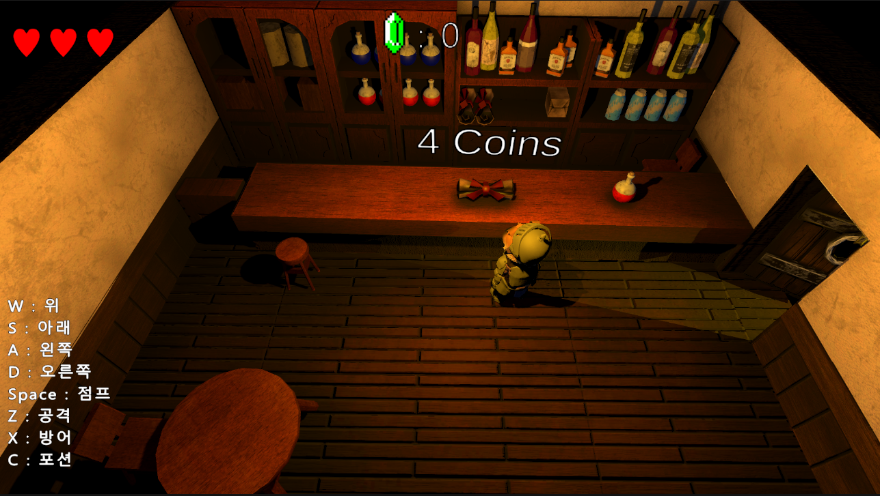
일정비용 지불 후 포션 구매가능
일정비용 지불 후 스크롤 구매가능
구매시 효과음과 함께 Sub씬으로 가는 길 열림
Main씬으로 이동하는 문

Slide 19
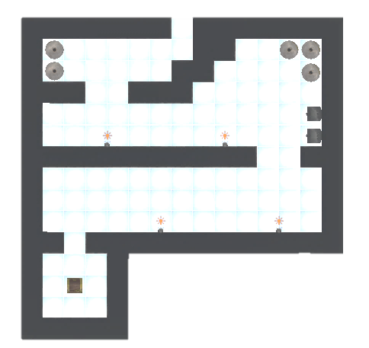
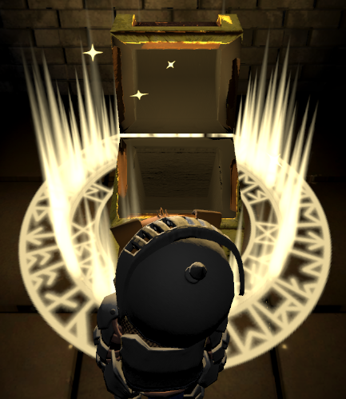
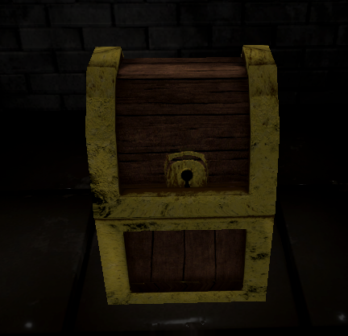
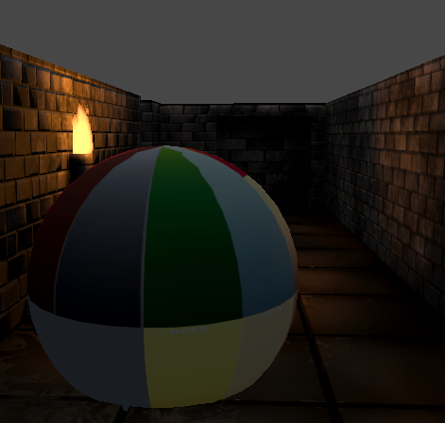
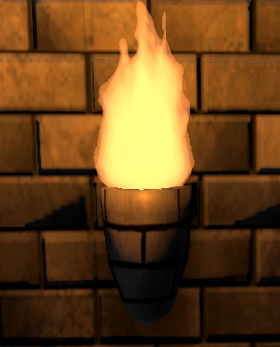
상자 도달시, 상자가 열리며
일정시간 이후 엔딩으로 이동
C구역
광원
광원
Sub씬 입장시 닫혀있음
발판을 밟을시 열림
Rock
함정
B구역
B구역 진입시 활성화
비밀문
광원
광원
A구역 진입시 활성화
Bullet
함정
A구역
발판
각 구역 진입시 활성화

Slide 20
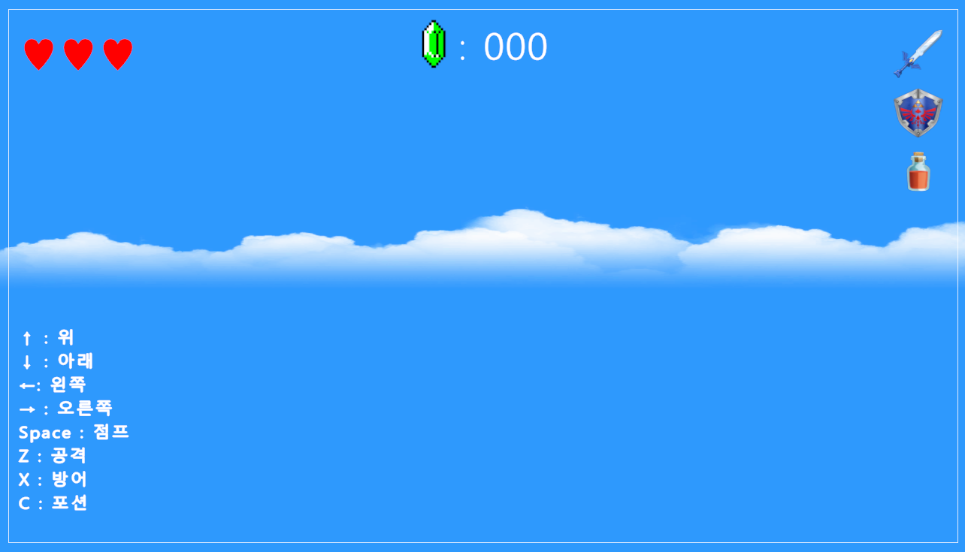
시스템 - UI
①
②
① 생명력
② 보유 코인
③ 활성화된 장비 및 포션
④ 조작키
③
④

Slide 21
UML
Class - Enemy / Player / MapManager / Trap & Sub
Sequence - MapManager / Enemy

Slide 22
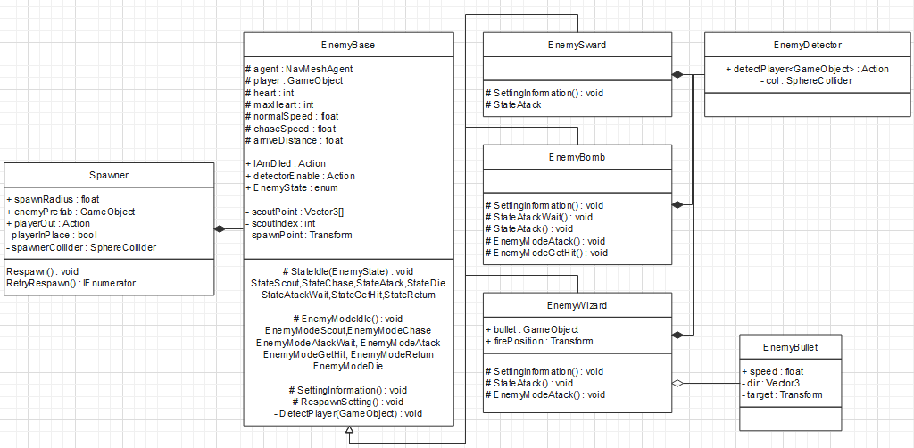
Enemy

Slide 23
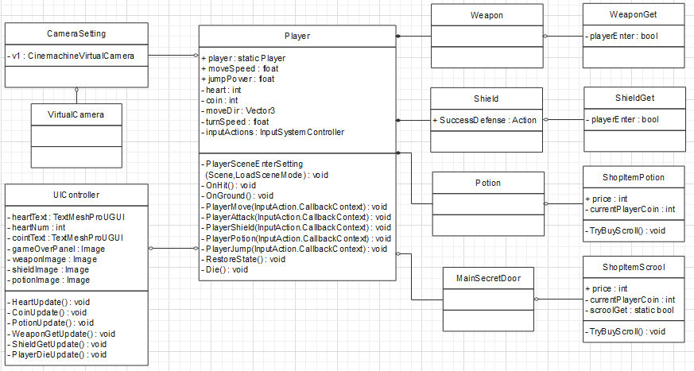
Player

Slide 24
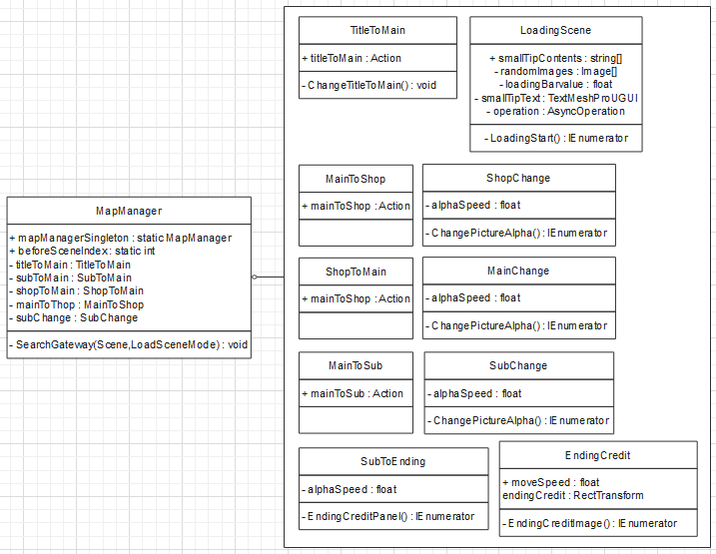
Map Manager

Slide 25
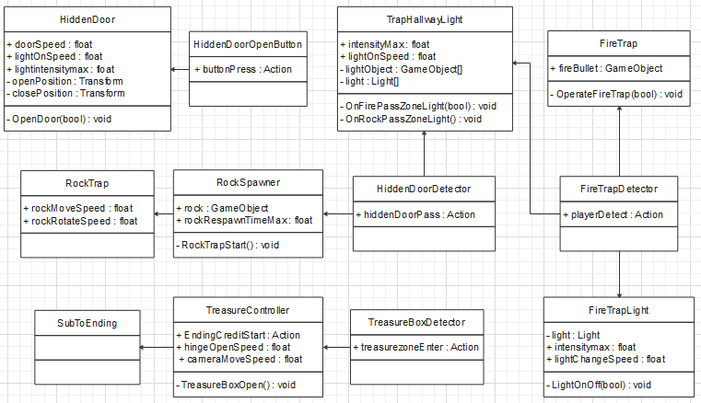
Trap & Sub

Slide 26
MapManager
Player
X To Y
Y Change
Map Manager
X구역에서 Y구역으로 가는 트리거에 입장
OnTriggerEnter()
X씬에서 Y씬으로 이동 효과 부여
XToY.gameObject.SetActive(true)
ChangePictureAlpha()
Y씬 로드 후 전환 마무리 효과
YChange.gameObject.SetActive(true)
X - > Y 전환효과 종료 후 씬 전환됨
ChangePictureAlpha()
Y씬 로드 후 전환 마무리 효과 끝

Slide 27
Enemy
Spawner
EnemyBase
Detector
Player
[ Enemy가 존재 == false] Respawn()
Loop
정찰 EnemyModeScout
대기 EnemyModeIdle
Loop
[ Detector가 Player 발견 ]
추적 시작 EnemyModeChase
[ Player에게 도달 ==True )공격 EnemyModeAtack
Opt
[ Player에게 피격당함 ]
Player의 공격
EnemyModeGetHit

Slide 28
Break
[ Enemy HP < 1 ]
I AmDied()
Opt
[ Player에게 피격당함 ]
Break
[ Player 놓침 ]
EnemyModeReturn()
Loop
[ Detector가 Player 발견 ]
[ Enemy가 존재 == false] Respawn()
Spawner
EnemyBase
Detector
Player

Slide 29
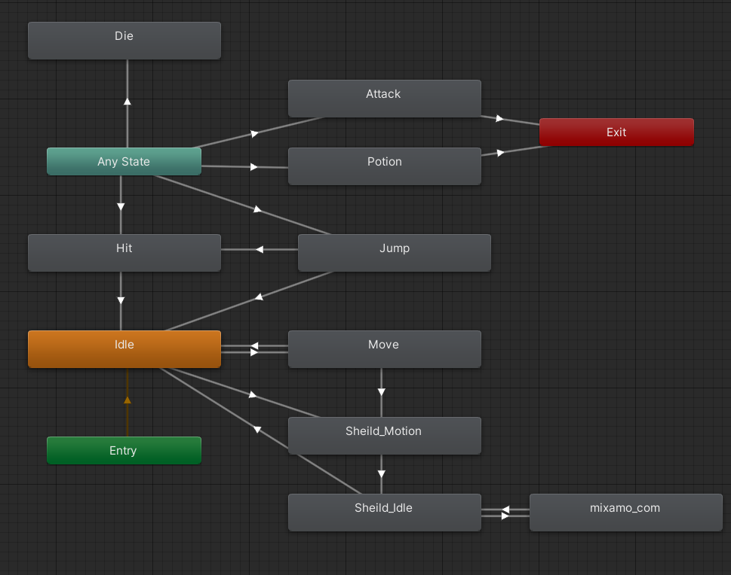
애니메이션 - Player

Slide 30
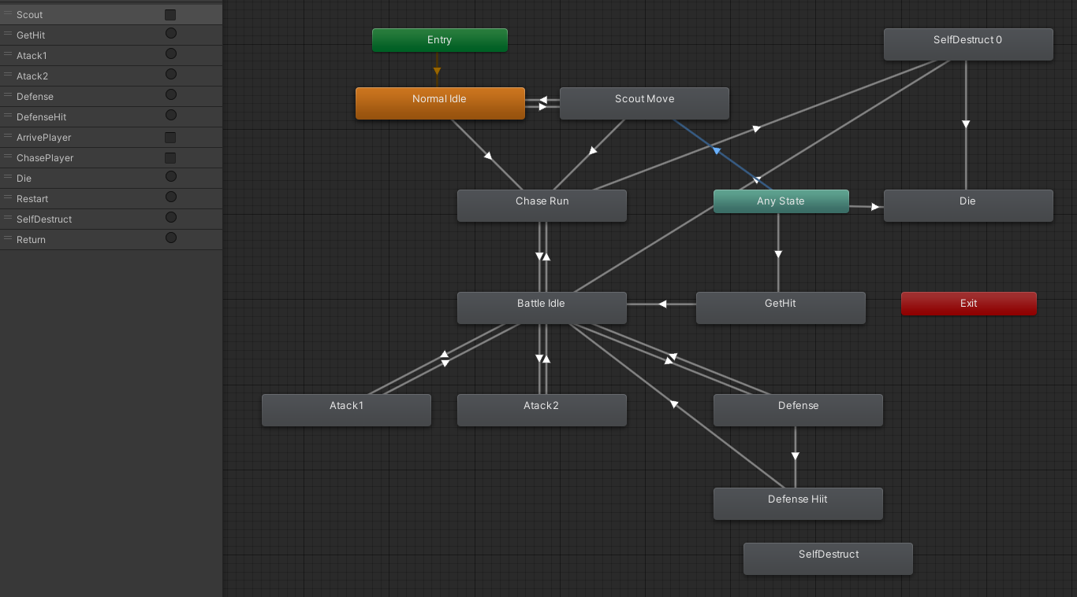
애니메이션 - Enemy

Slide 31
프로그래밍 기술 소개

Slide 32
프로그래밍 기술 소개
CineMachine을 이용하여 자연스러운 움직임 연출
MapManager를 통해 씬 간 전환효과부여 및 씬 관리
Enemy를 NavMeshAgent를 활용하여 플레이어 추적 및 정찰 기능 구현
EnemyBase의 상속구조를 사용하여 추후 몬스터의 종류가 늘어나야 할 경우 쉽게 구현 가능
Enemy를 유한상태머신을 활용하였으며, 단 한번만 실행될 코드는 프로퍼티를, 지속적으로 실행될 코드는 Update를 사용하여 효율적으로 구현
SceneManager. sceneLoaded 를 통하여 각 씬마다 실행해야 할 코드 실행
Player의 행동 중 정확한 타이밍에 실행이 필요한 코드는 별도의 함수로써 Animation Clip에 Event를 추가하여 구현
AudioSource를 이용하여 필요한 타이밍에 스크립트를 통해 효과음 구현
같은 역할을 하는 코드들을 하나의 함수로 묶어 코드의 가독성 및 재사용성 향상

Slide 33
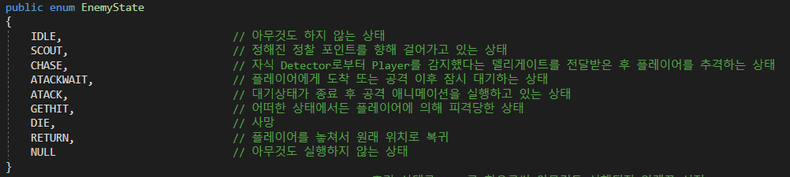
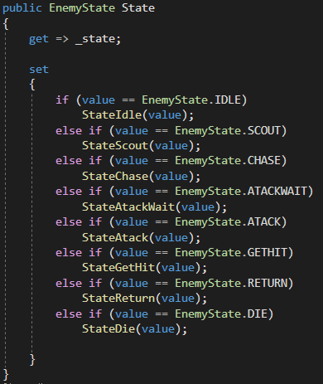
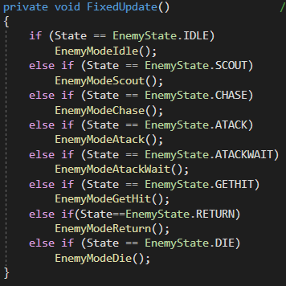
프로그래밍 기술 소개 - EnemyBase
한번만 실행할 코드 -> 프로퍼티
여러번 실행할 코드 -> Update

Slide 34
제작 과정
캐릭터 / Main / Sub / Shop / 사용한 리소스

Slide 35
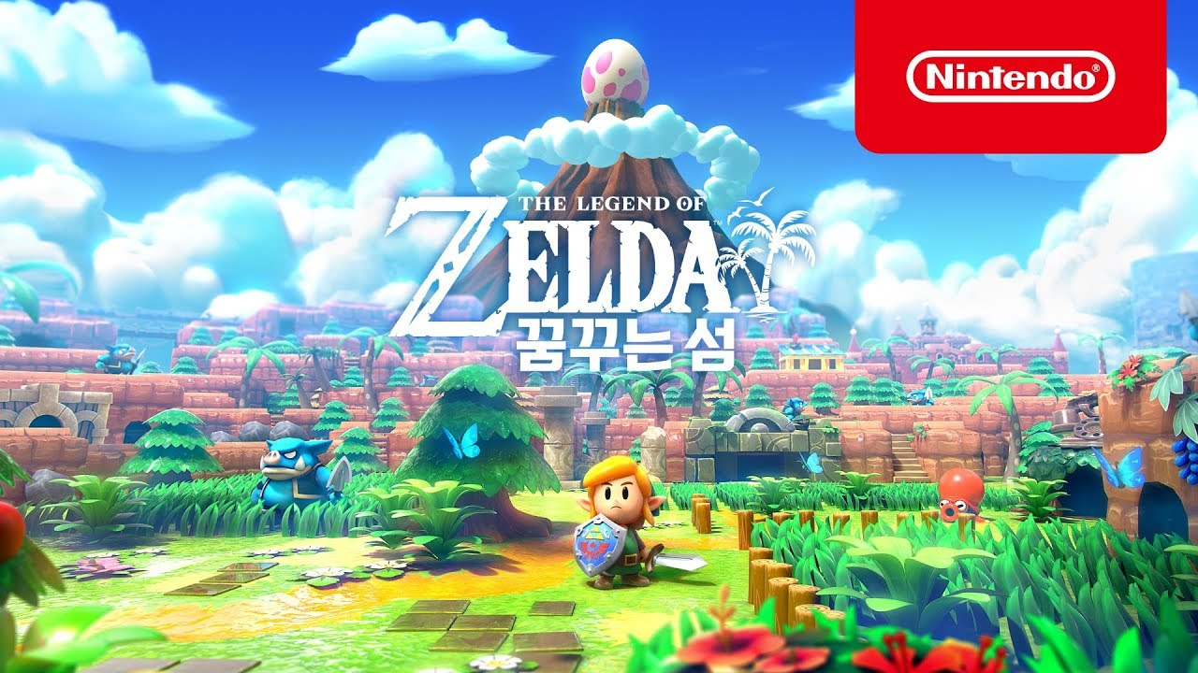
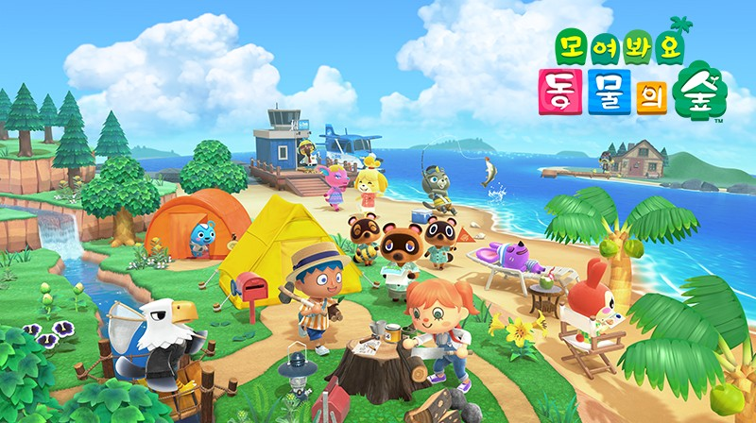
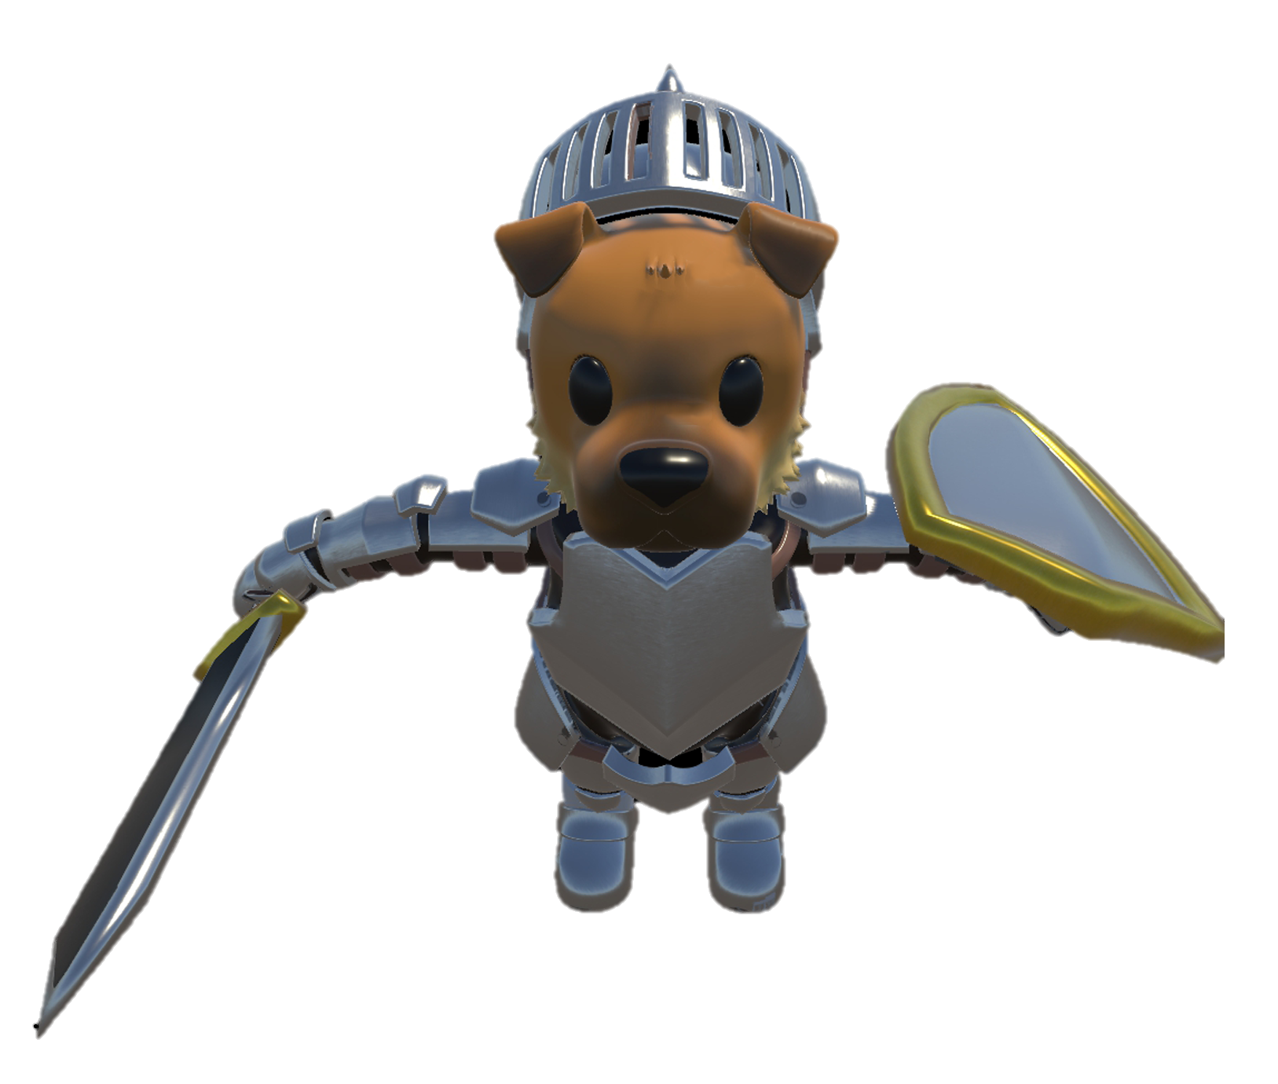
제작과정 - 캐릭터
젤다의 꿈꾸는 섬의 캐릭터 모델링과
동물의 숲의 캐릭터 모델링을 참고해
동물의 영웅 캐릭터 제작

Slide 36
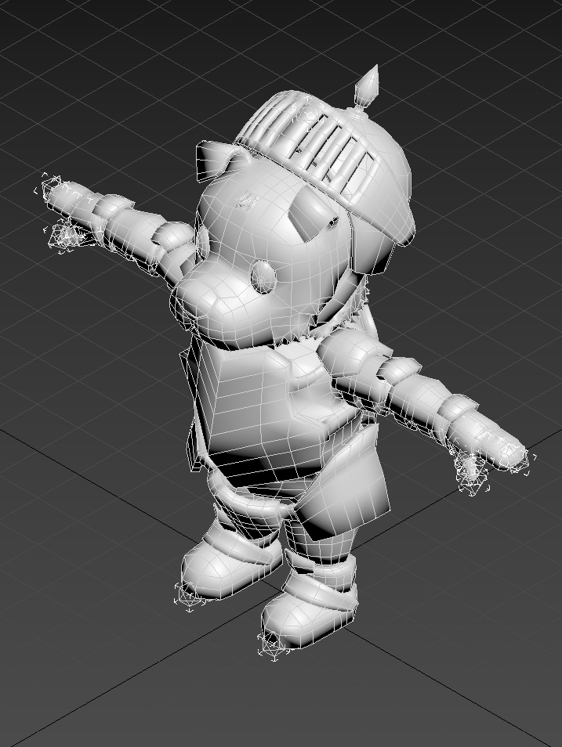
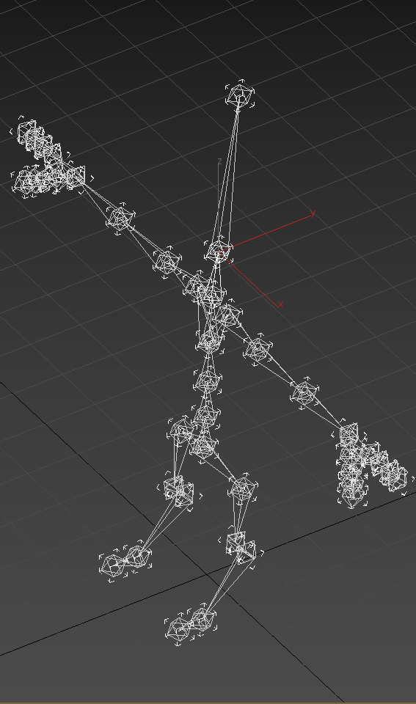
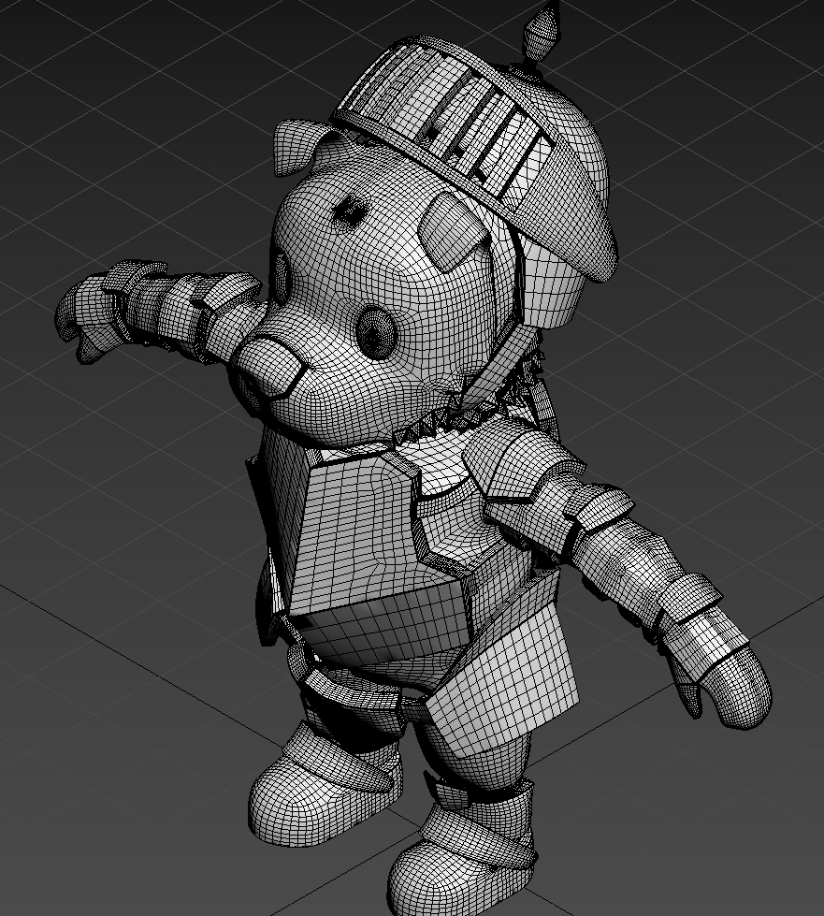
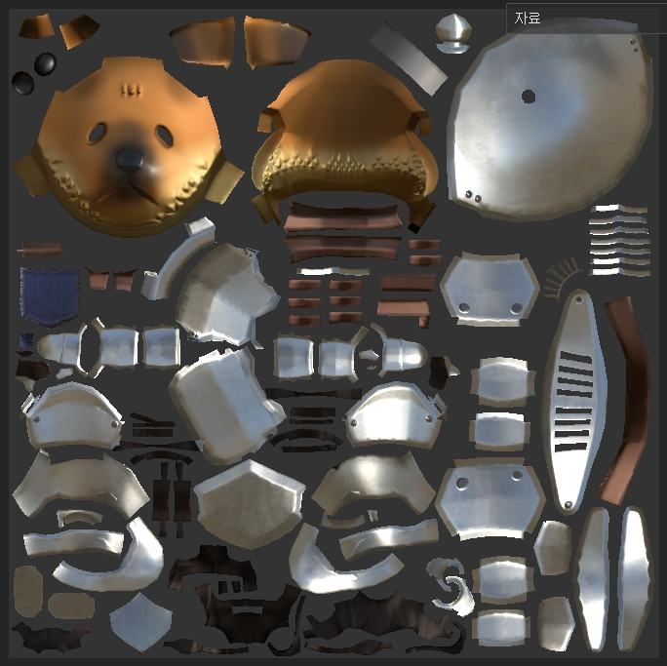
제작과정 - 캐릭터

Slide 37
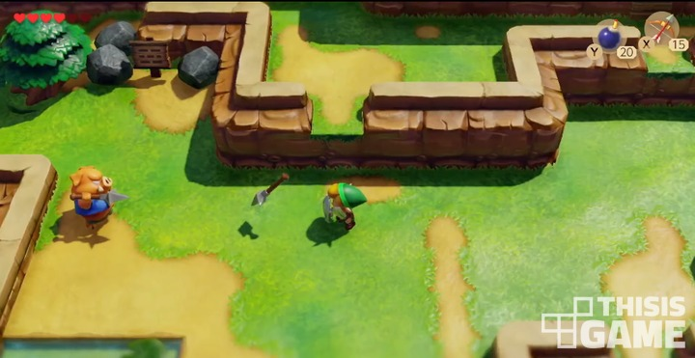
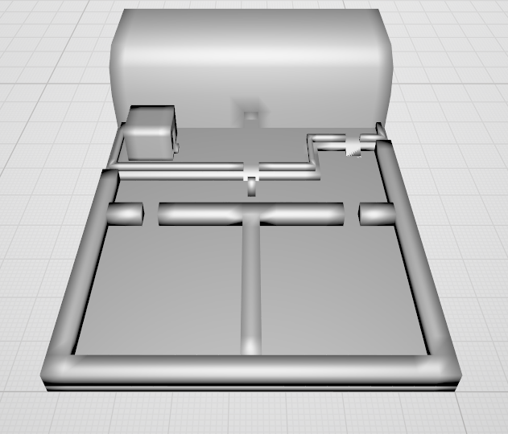

제작과정 - Main
원작 – 젤다의 초원 맵을 참고
(언덕, 몬스터, 돌, 흙길 등 )
설계
1차 맵 구현
최종 맵 구현

Slide 38


제작과정 – Sub
원작 – 젤다의 던전을 참고
구현완료
설계
원작 – 젤다의 동굴 맵 참고
설계
맵 전환효과
맵 구현 완료

Slide 39

제작과정 – Shop
맵 구현 완료
원작 – 젤다의 상점을 참고

Slide 40






사용한 리소스
직접 제작
외부 에셋 사용

Slide 41

감 사 합 니 다

